Slide 1

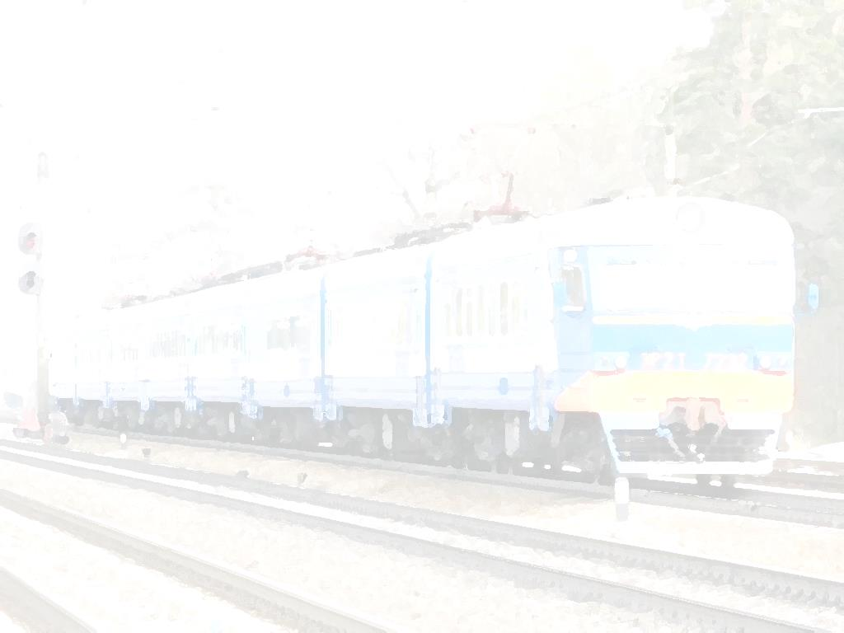


Правила поведения на объектах ж/д транспорта
При нахождении на железнодорожном транспорте запрещается:
Оставлять детей без присмотра;
Проходить под подвижным составом, пассажирскими платформами,
Перелезать через автосцепные устройства;
Заходить за ограничительную линию у края платформы
Устраивать подвижные игры на ж/д платформе
Бежать по пассажирской платформе рядом с прибывающим или отправляющимся поездом
Прыгать с пассажирской платформы на железнодорожные пути;
Приближаться к оборванным проводам;
Прислоняться к стоящим вагонам;
Осуществлять посадку и (или) высадку во время движения;
Стоять (кататься) на подножках и переходных площадках подвижного состава;
Высовываться из окон вагонов и дверей тамбуров;
Подниматься на опоры и специальные конструкции контактной сети и воздушных линий, искусственных сооружений.
Запомните!!!
Проезд и переход граждан через ж/д пути допускается только в установленных местах.
При проезде и переходе через ж/д пути необходимо пользоваться пешеходными переходами, тоннелями, мостами,
ж/д переездами
ПОЕЗД
МГНОВЕННО ОСТАНОВИТЬ НЕВОЗМОЖНО!
Железнодорожный транспорт – зона повышенной опасности!

